Slide 1
Интегрированный урок изобразительного искусства и музыки

Slide 2
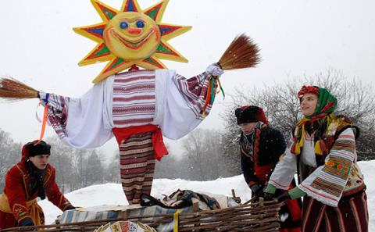
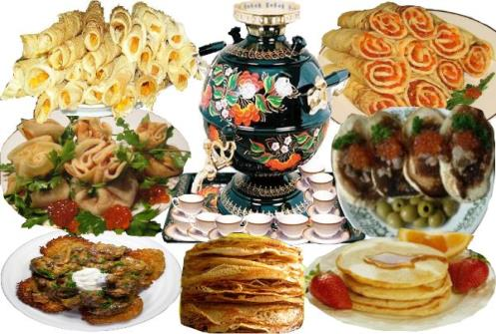
Душа ты моя, Масленица !
Приезжай ко мне в гости на широкий двор, на горах покататься, в блинах поваляться, сердцем потешиться!

Slide 3
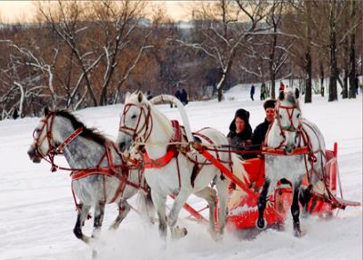
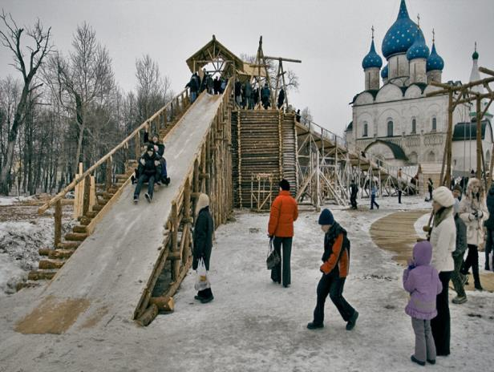
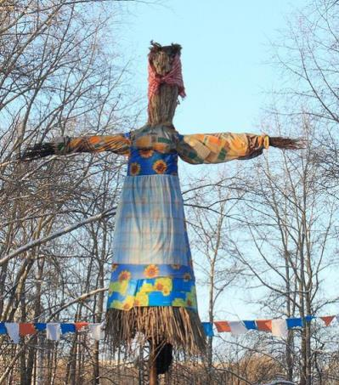
ПОНЕДЕЛЬНИК – «ВСТРЕЧА»
В этот день строят снежные горки, делают соломенную куклу – Масленицу, устраивают качели, по улицам проезжает санный поезд, зазывая всех на праздник.
А мы Масленицу встречали, Повстречали, душа, повстречали, На горушке побывали, Блином гору выстилали, Сыром гору набивали, Маслом гору поливали.

Slide 4
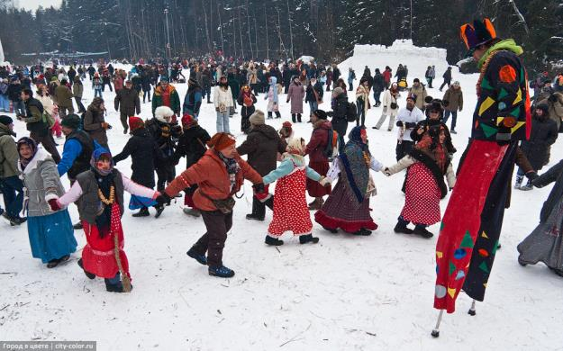
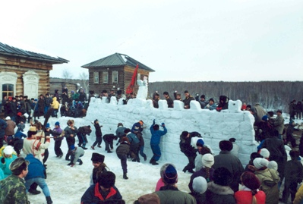
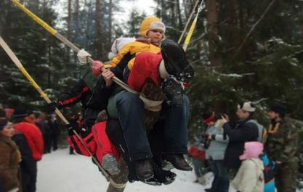
ВТОРНИК – ЗАИГРЫШ
В этот день водили хороводы, строили снежные и ледяные крепости, качались на качелях, ели блины, пели и играли.
У Петровых у ворот вьется, вьется хоровод вьется, вьется хоровод, собирается народ.

Slide 5
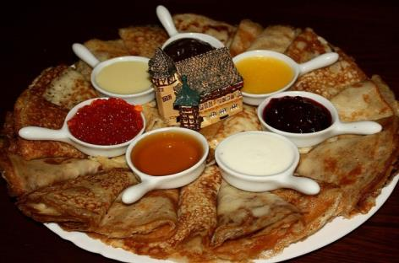
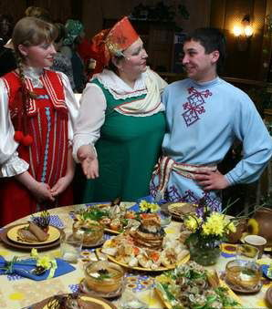
СРЕДА - ЛАКОМКА
В этот день зять приходил «к тёще на блины». Кроме зятя тёща приглашала и других гостей.

Slide 6
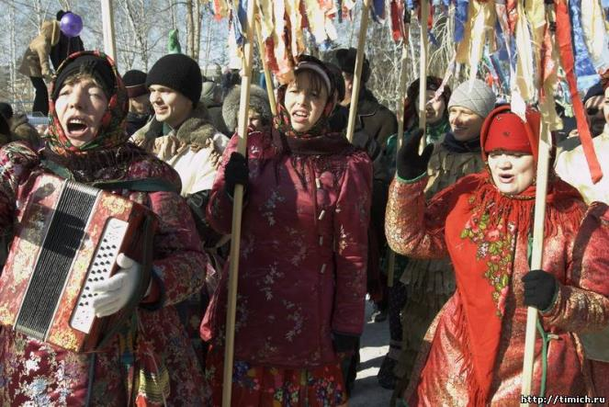
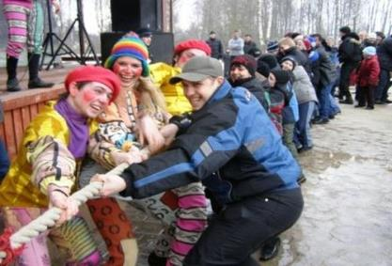
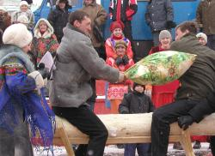
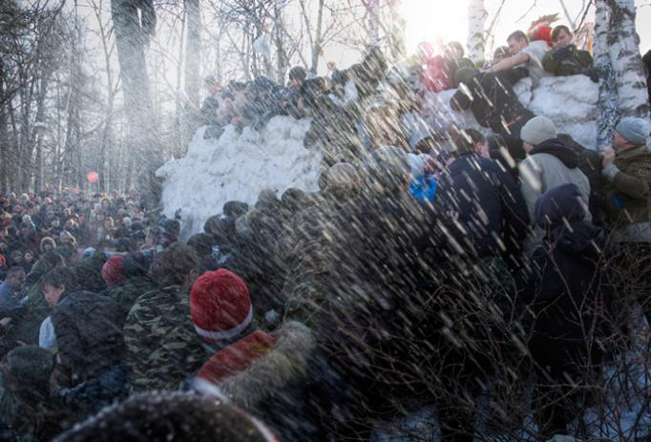
ЧЕТВЕРГ – ШИРОКИЙ РАЗГУЛ

Slide 7
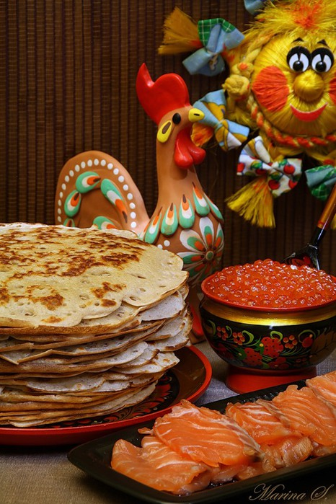
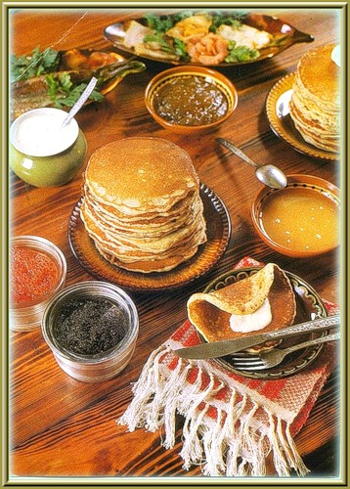
ПЯТНИЦА- «ТЕЩИНЫ ВЕЧЕРКИ»
На тещины вечерки зятья угощали матерей своих жен блинами да сладостями. Теща обязана была прислать с вечера все необходимое для печения блинов: сковороду, половник и прочее, а тесть посылал мешок гречневой крупы и коровье На тещины вечерки зятья угощали матерей своих жен блинами да сладостями.

Slide 8
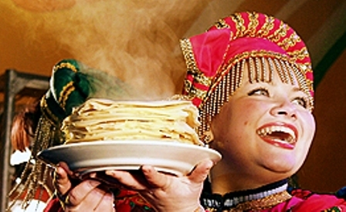
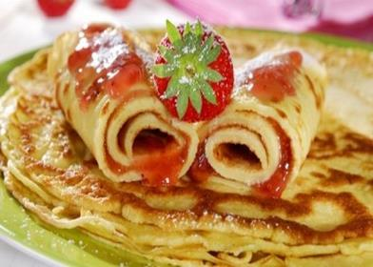
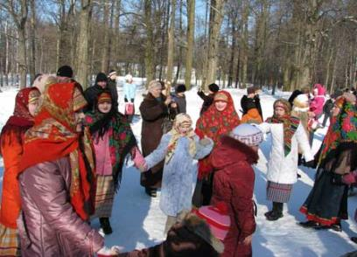
СУББОТА – «ЗОЛОВКИНЫ ПОСИДЕЛКИ»
«Золовка" - это сестра мужа. В этот субботний день молодая невестка приглашала родных мужа к себе в гости.

Slide 9
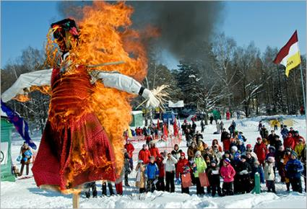
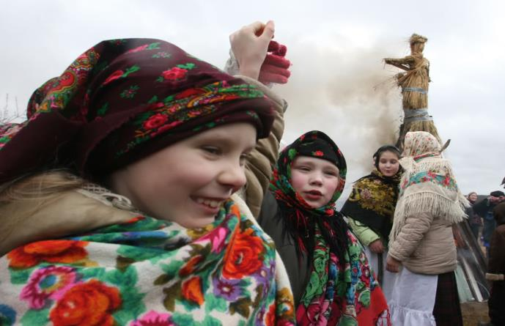
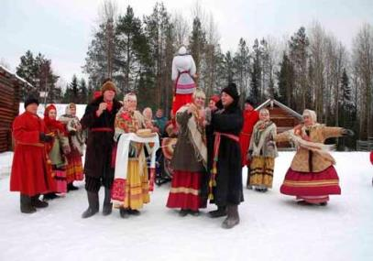
ПРОЩЕНОЕ ВОСКРЕСЕНЬЕ
В последний день Масленицы торжественно сжигают соломенное чучело в знак победы жизни над смертью. Все просят друг у друга прощения, кланяются в ноги, а в ответ слышат: «Бог простит, и я прощаю».

Slide 10
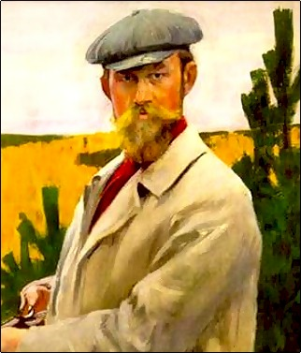
КУСТОДИЕВ Борис Михайлович (1878 – 1927)

Slide 11
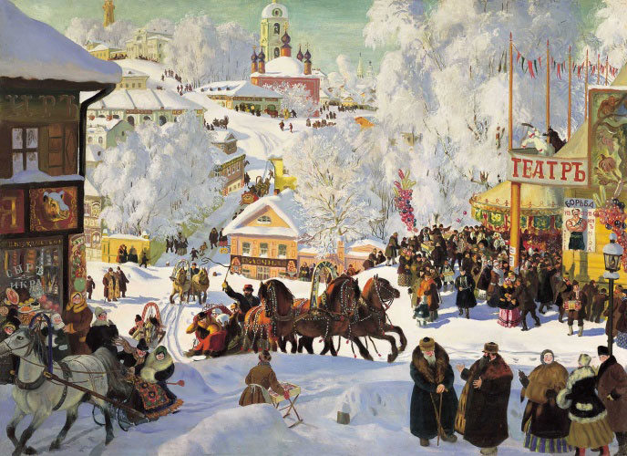
«МАСЛЕНИЦА»

Slide 12
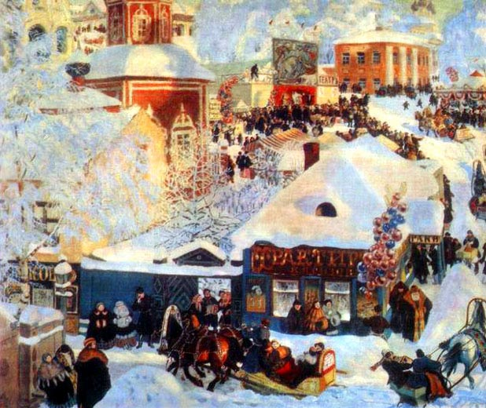
«МАСЛЕНИЧНОЕ ГУЛЯНЬЕ»

Slide 13
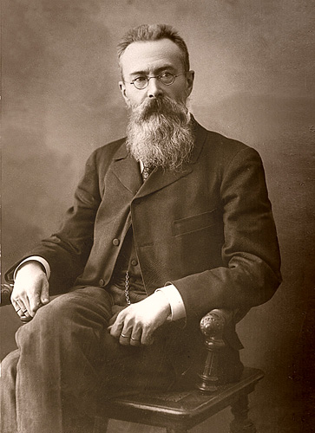
Николай Андреевич РИМСКИЙ – КОРСАКОВ 1844 - 1908

Slide 14
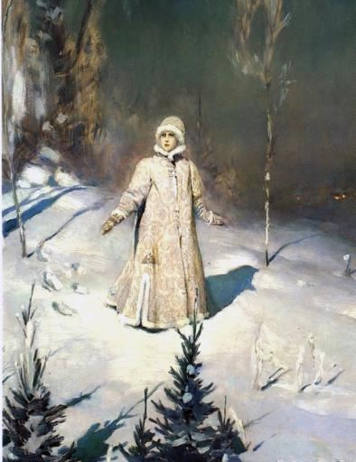
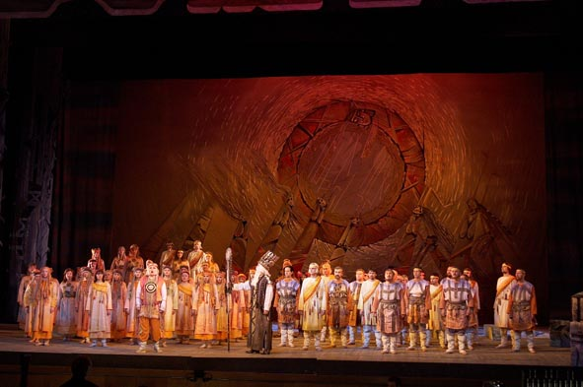
Опера «СНЕГУРОЧКА» Хор «Прощай, Масленица»

Slide 15
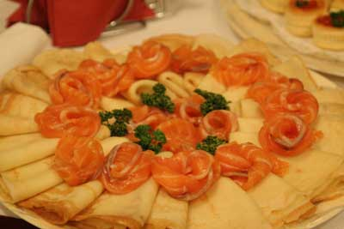
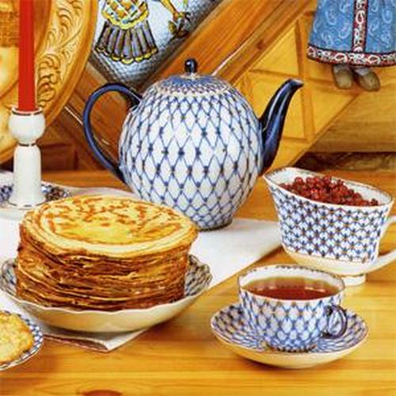
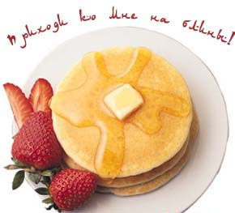
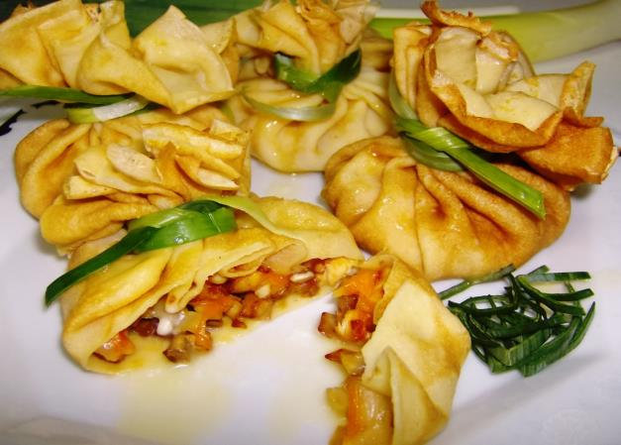
Ой, блины, блины, блины…

Slide 16
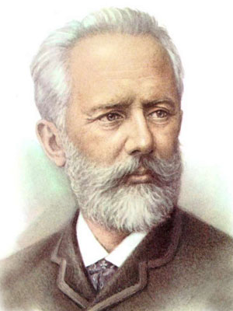
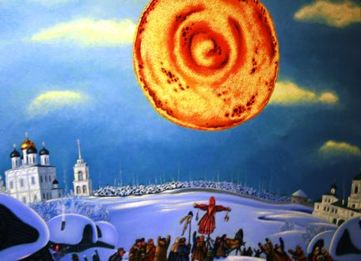
П.И. Чайковский «Февраль. Масленица»

Slide 17
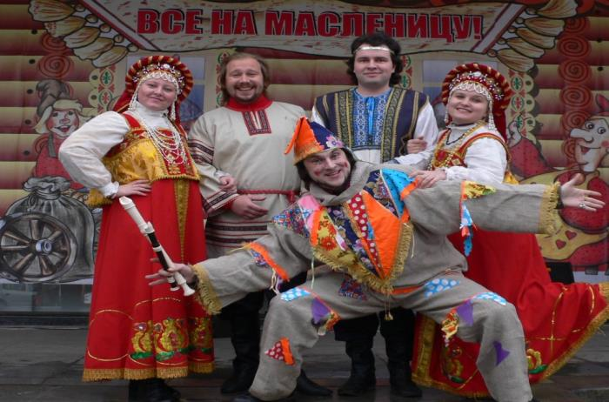
ПОСЛОВИЦЫ И ПОГОВОРКИ
Не все коту Масленица
Без блинов не Масленица
На горах покататься, в блинах поваляться
Масленица идет, блин да мед несет
И самый хладнокровный человек любит горячие блины
Не житье-бытье, а Масленица

Slide 18
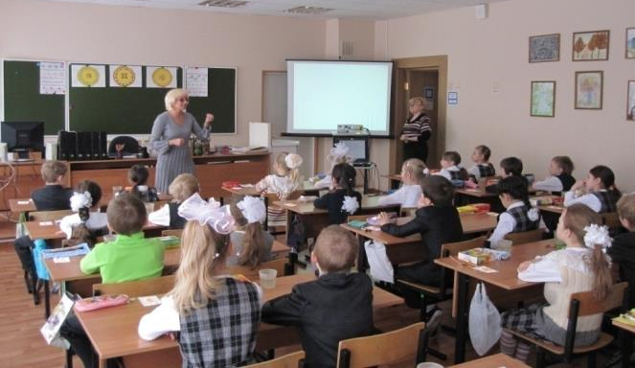
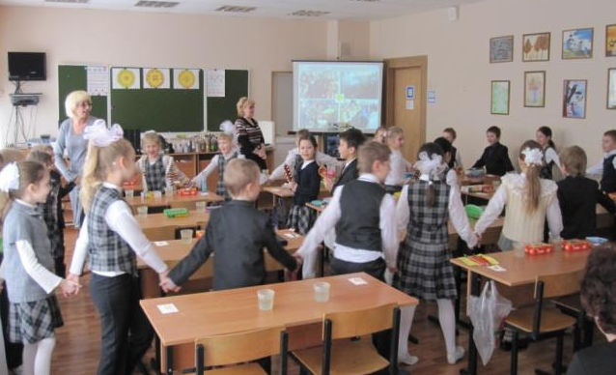
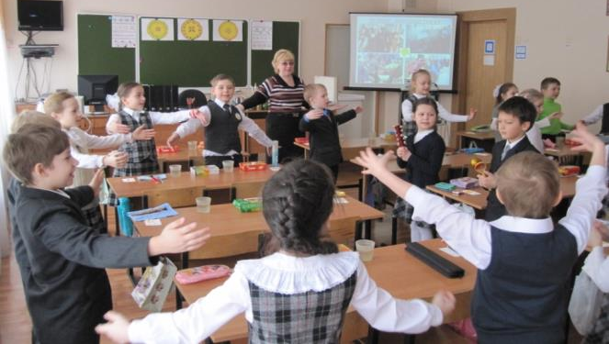
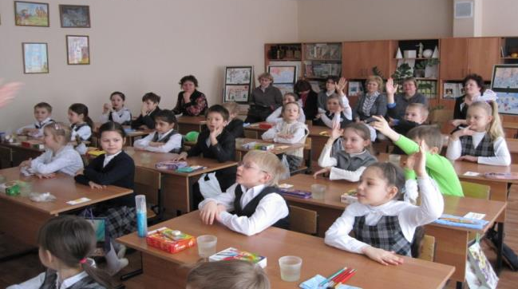
Масленичный хоровод (музыкальная часть урока)

Slide 19
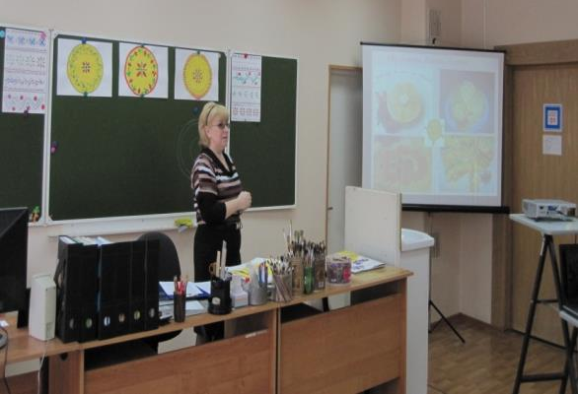
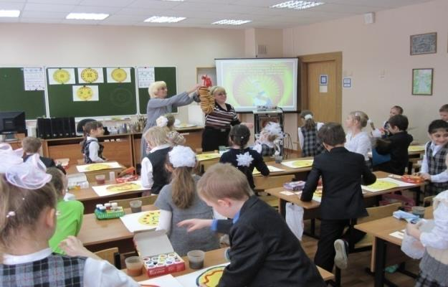
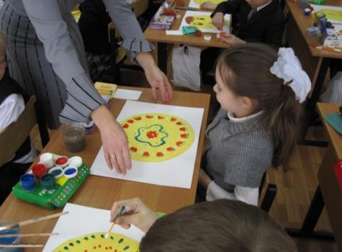
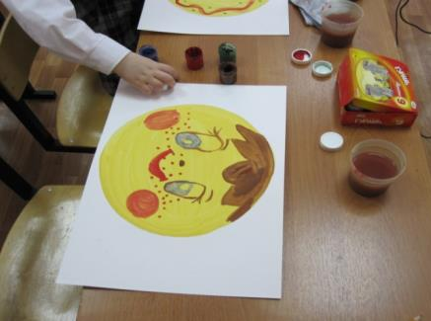
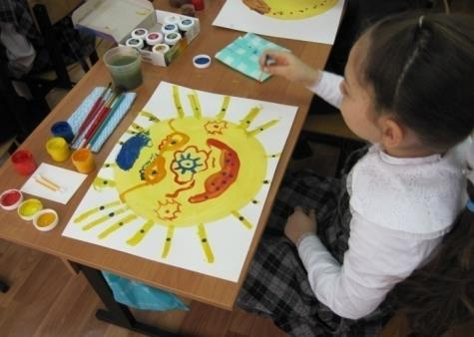
Украшаем блинчики (Художественая часть урока)

Slide 20
Урок подготовили: Учитель ИЗО – Кутилина Л.В., учитель музыки Приставко Н.Г.

